Slide 1
Мир эпонимов
Консультант – Елена Юрьевна
Состав группы:
Ветохин Александр 7 «Б»
Артур Апанович 7 «А»
Василий Долотов 7 «Б»
Гуляев Артемий 7 «Б»

Slide 2
Что такое слова эпонимы?
Существуют слова, происхождение которых связано с реальными историческими личностями, будь - то писатели, ученые или знаменитости, которые изобретали, воевали, путешествовали, иными словами — не оставляли общественность равнодушной, а потому имена их стали нарицательными. Слова — эпонимы, а так их называют этимологи, встречаются часто, но о существовании их мы не задумываемся или просто не знаем…

Slide 3
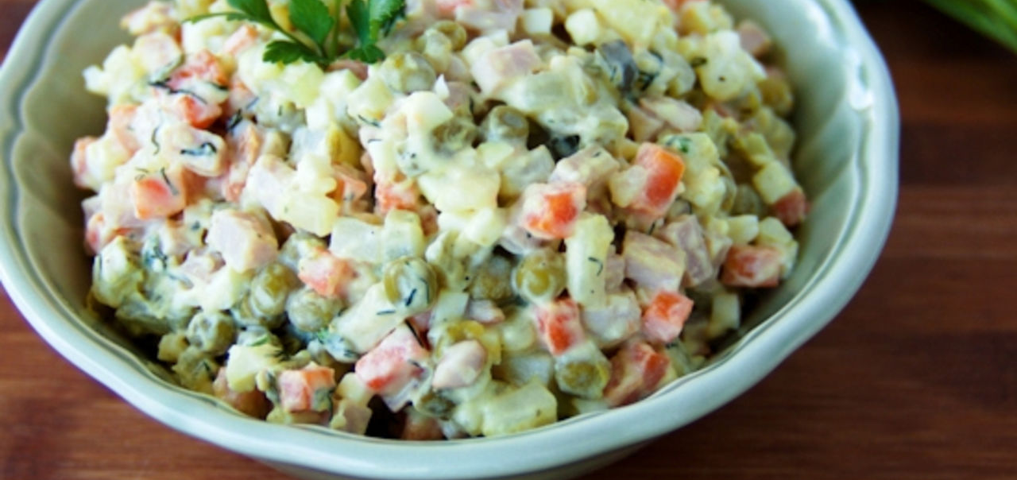
Салат Оливье
Немногие знают, что знаменитый салат Оливье был придуман французским поваром в России во второй половине 19 века, и имя знаменитого повара вводит многих в заблуждение. Тем не менее, факт есть факт. Люсьен Оливье – основатель знаменитого ресторана Эрмитаж, а также автор великолепного и живущего до сих пор салата.

Slide 4
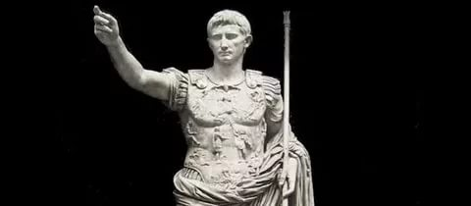
Август
Август — месяц (бывший «секстилий»), переименованный в 8 г. до н. э. римским сенатом в честь императора Октавиана Августа.

Slide 5
Альфонс
Альфонс — мужчина, живущий на содержании женщины; по имени героя-любовника из комедии Александра Дюма (сына) «Мосье Альфонс».

Slide 6
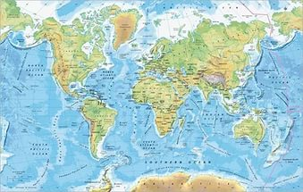
Атлас
Атлас — сборник географических (а также астрономических, анатомических и т. п.) карт, от собрания карт Меркатора «Atlas, Sive Cosmographicae Meditationes De Fabrica Mundi et Fabricati Figura», изданного в 1585 г., где на титульном листе был изображён титан Атлант (Атлас), держащий на плечах земной шар.

Slide 7
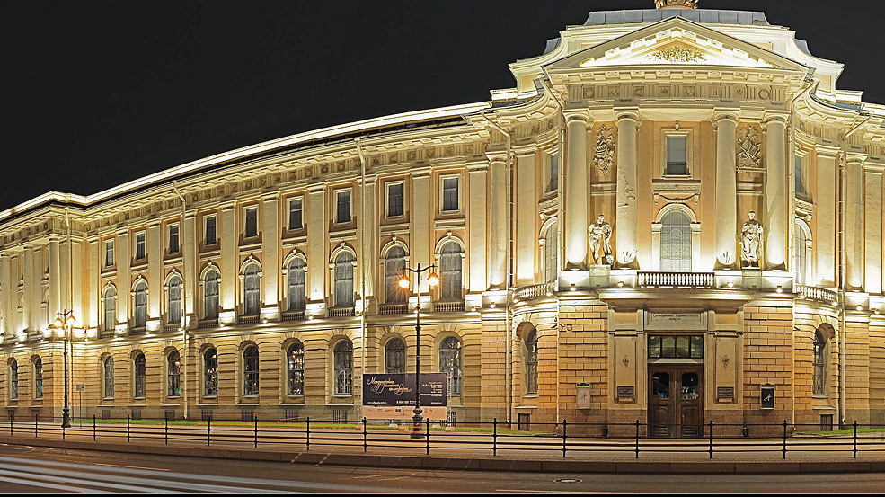
Академия
Академия — научная организация (учреждение, общество) — академия наук, также учебное заведение. Словом «академия» именовалась философская школа, которая была создана Платоном в 380-х годах до н. э. и располагалась в одноимённом саду (священная оливковая роща) около города Афины. Местность была так названа в честь мифического героя Академа (др.-греч. Ἀκάδημος, Ἑκάδημος)

Slide 8
Ангора
Ангора, ангорская шерсть — особая мягкая шерстяная ткань. Слово происходит от названия ангорской козы, которое в свою очередь восходит к топониму Ангора (то есть город Анкара). Тем не менее сама ткань ангора производится не из козьей шерсти, а из шерсти тибетского кролика, которого сперва в шутку, а потом и всерьёз называли ангорским, по ассоциации с шерстистой ангорской козой, ввиду его исключительной пушистости.

Slide 9
Бадминтон
Бадминтон — название этой спортивной игры, с 1992 г. ставшей олимпийским видом спорта, происходит от замка Бадминтон-хаус (англ. Badminton House), старинного поместья в графстве Глостершир, Англия.

Slide 10
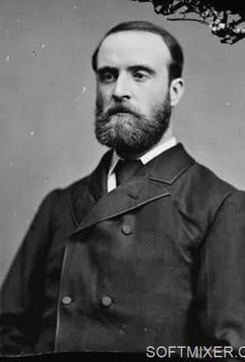
Бойкот
Бойкот – форма политической и экономической борьбы, предполагает полное или частичное прекращение отношений с отдельным лицом, организацией

Slide 11
Бегония
Бегония – названа в честь французского дворянина Мишеля Бегона (1638-1710), интенданта французских колоний в Карибском море, организовавшего научную экспедицию на Антильские острова для сбора растений.

Slide 12
Бикини
Бикини — женский купальный костюм из двух частей, названный по ассоциации с атоллом Бикини, на котором за 4 дня до первой демонстрации купальника (вызвавшей фурор) произошли испытания ядерного оружия.

Slide 13
Ватман
Ватман — белая плотная бумага высокого качества получила свое название в честь английского бумажного фабриканта Джеймса Ватмана, который в середине 1750-х годов ввел новую бумажную форму, позволявшую получать листы бумаги без следов сетки.

Slide 14
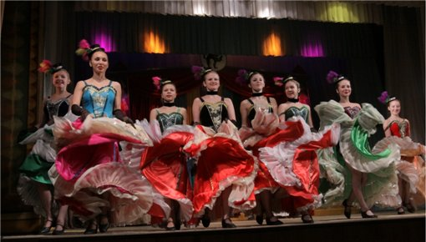
Водевиль
Водевиль — одноактная комедийная пьеса, от французского названия местности Vau de Vire (долина реки Вир) в Нижней Нормандии, известной своими сатирическими народными песнями.

Slide 15
Вокзал
Вокзал — здание для обслуживания пассажиров, восходит к англ. Vaux Hall, от имени Джейн Вокс (Jane Vaux, Fauxe или Fawkes, по некоторым предположениям, вдовы казнённого заговорщика Гая Фокса), владелицы увеселительного загородного сада Воксхолл-Гарденз близ Лондона в XVII в.

Slide 16
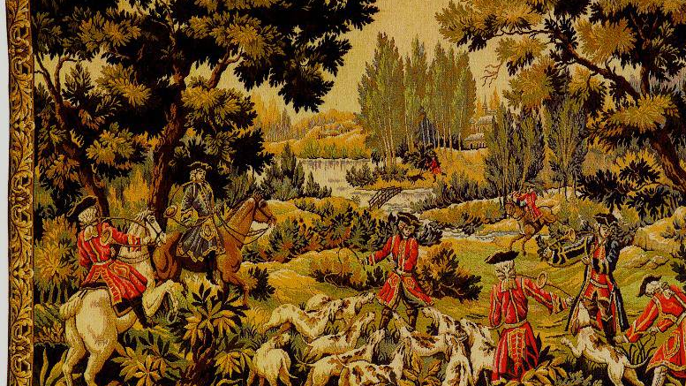
Гобелен
Гобелен — слово возникло во Франции в XVII веке, когда там открылась королевская мануфактура Гобеленов, продукция которой была очень популярна, и в некоторых странах гобеленом называлось всё, что выполнялось в технике шпалерного ткачества.

Slide 17
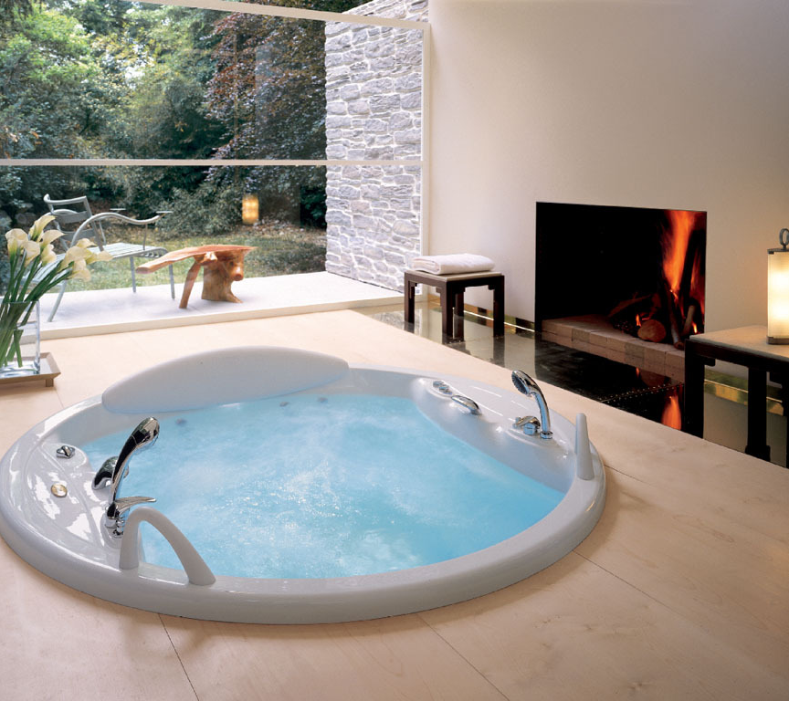
Джакузи
Джакузи — гидромассажная ванна, названа по фамилии братьев Джакузи (Jacuzzi), изобретателей, основавших одноимённую фирму.

Slide 18
Джинсы
Джинсы, джинсовая ткань — заимствованное русским языком американское слово jeans, изготавливаемое из ткани, известной в средние века в Европе как «генуэзская саржа», произносимая в разных языках примерно так: англ. jean, фр. jane, итал. gene. Ткань изготовлялась на юге Франции, а знаменитые индиговые красители завозились из итальянского города Генуя (итал. Genova [ˈdʒɛːnova]).

Slide 19
Джип
Джип — машина повышенной проходимости, изначально машины марки Jeep.

Slide 20
Доберман
Доберман — порода служебных собак, выведена Луисом Доберманном.

Slide 21
Донегаль
Донегаль (донегол) — плотная шерстяная ткань, первоначально ткавшаяся вручную крестьянами графства Донегол в Северо-Западной Ирландии.

Slide 22
Джерси
Джерси — трикотажная ткань, названная по острову Джерси, где этот материал был впервые выпущен.

Slide 23
Жаккард
Жаккард — гладкая безворсовая ткань сложного плетения, названная по имени изобретателя программируемого ткацкого станка Ж. М. Жаккара (Joseph Marie Jacquard, 1752—1834).

Slide 24
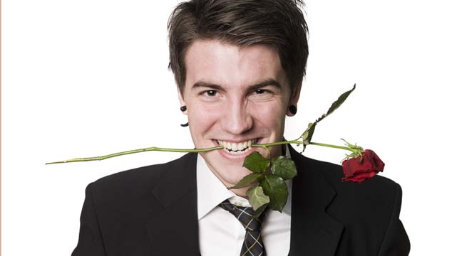
Ловелас
Ловелас — Сэр Роберт Ловелас является персонажем романа Сэмюэла Ричардсона «Кларисса» , написанного в 1748 году, по сюжету которого красавец-аристократ коварно соблазняет 16-летнюю главную героиню.

Slide 25
Мансарда
Мансарда – слово произошло от фамилии французского архитектора XVII века Мансарда, придумавшего дешевые чердачные помещения.

Slide 26
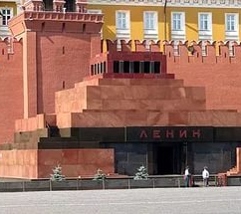
Мавзолей
Мавзолей — погребальное сооружение названо по пышной гробнице карийского царя Мавсола в городе Галикарнас на территории современной Турции.

Slide 27
Николь
Николь — оптический прибор для поляризации света, изобретённый Уильямом Николем в 1828 году.

Slide 28
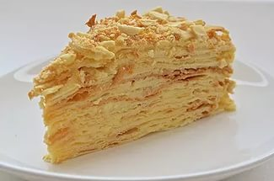
Наполеон
Наполеон — первоначально треугольное пирожное (в виде знаменитой треуголки императора Наполеона I), получившее своё название в 1912, во время широкого празднования 100-летия изгнания французов из России.

Slide 29
Ньюфаундленд
Ньюфаундленд — порода собак, по названию канадского острова Ньюфаундленд (англ. Newfoundland).

Slide 30
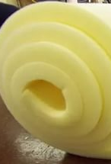
Поролон
Поролон — эластичный пенополиуретан, название произошло от скандинавской фирмы-производителя Porolon

Slide 31
Регби
Регби — история возникновения этой спортивной игры происходит от г. Рэгби (англ. Rugby), где Уильям Уэбб Эллис основал футбольную школу и провёл первый матч в 1823 году[3].

Slide 32
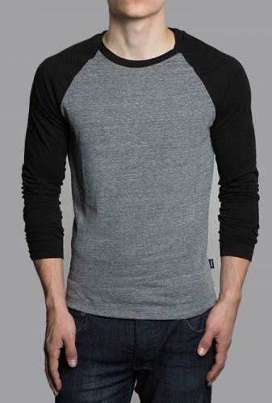
Реглан
Реглан — вид верхней одежды, изобретён для лорда Реглана (Раглана), потерявшего руку в битве при Ватерлоо.

Slide 33
Саксофон
Саксофон – инструмент назван по имени Адольфа Сакса (1814–1894), бельгийского изобретателя музыкальных инструментов. Сакс умер в бедности, потому что джаза тогда еще не было.

Slide 34
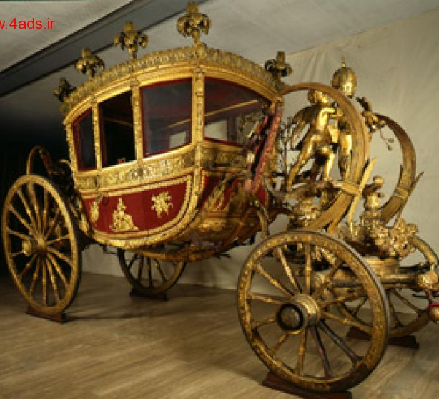
Седан
Седан — по одной из распространённых версий, слово произошло от названия французского города Седан, где в XIX веке находилась крупная фабрика дорожных карет.

Slide 35
Спасибо за внимание!!!

